Slide 1




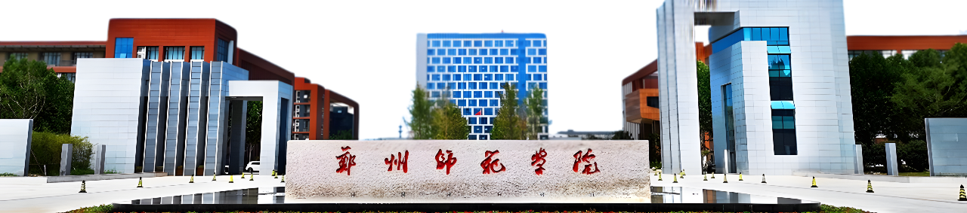
郑州师范学院某某学院毕业答辩PPT模板
指导教师:
答辩人:
Moonlight
Moonlight

Slide 2


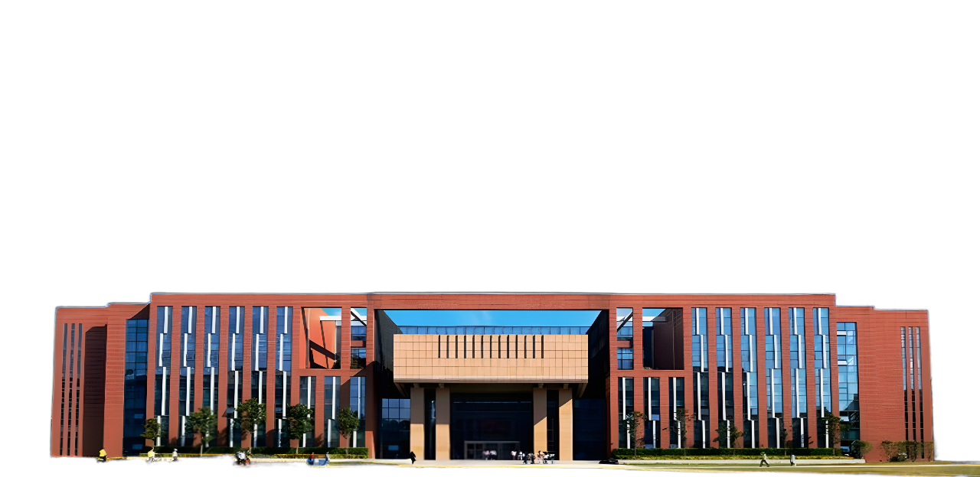

研究背景和意义
国内外研究现状
研究内容与方法
01
02
03
Background and implications
Status at home and abroad
Content and methodology
可能存在的问题
研究步骤与计划
预期的研究结果
04
05
06
Possible problems
Procedures and Plans
Expected study results

Slide 3


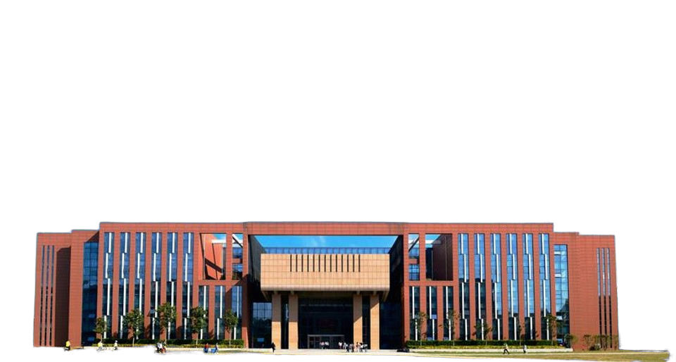
01
研究背景和意义
Background and implications

Slide 4


荧光探针定义及应用领域
研究背景
研究现状
内容方法
存在问题
步骤计划
预期结果
什么是荧光探针?
医学
荧光探针是一类特殊的分子或化合物，它们能够通过荧光的方式对特定的化学物质、生物分子或环境参数进行识别和检测。
科学
环境
应用
领域
这些探针通常包含荧光基团（Fluorophore）、连接基团（Spacer）和识别基团（Receptor）三个部分。
荧光基团负责发射荧光信号，连接基团将荧光基团与识别基团相连，而识别基团则负责与目标分析物结合或发生特定的化学反应，从而引发荧光信号的变化。
化学
食品

Slide 5

研究背景和意义
研究背景
研究现状
内容方法
存在问题
步骤计划
预期结果
荧光探针作为一种重要的生物化学分析工具，在科学研究和实际应用中扮演着关键角色。以下是三条关于荧光探针研究背景和意义的描述：
生物医学领域的应用
在细胞成像中，荧光探针能够使研究者在活细胞内实时观察到分子的动态变化和生物学过程，这对于理解细胞功能和疾病机理具有重要作用
环境监测与食品安全
在食品安全方面，荧光探针可以用于检测食品中的添加剂、残留农药和微生物污染等，确保公众饮食健康
科学研究与技术创新
随着化学合成、纳米技术和生物工程技术的进步，研究者能够设计和合成新型的荧光探针，这些探针具有更高的灵敏度、更好的生物相容性和更广泛的应用范围

Slide 6
荧光探针的发展历程
研究背景
研究现状
内容方法
存在问题
步骤计划
预期结果
早期探索
医学应用的兴起
未来趋势与挑战
早期荧光探针探索主要集中在天然发光物质的发现与应用
医学应用兴起期，荧光探针在细胞成像、疾病诊断中发挥关键作用，促进精准治疗
未来趋势聚焦高灵敏度、多模态成像，创新荧光探针设计，推动跨学科研究与应用
01
03
05
化学发展阶段
技术革新与多样化
化学发展阶段见证了合成技术进步，推动了新型荧光探针的多样化与功能化
技术革新带来荧光探针多样化，涉及纳米技术、生物工程，拓展应用范围与检测能力
02
04

Slide 7
02
国内外研究现状
Status at home and abroad

Slide 8

国内外研究现状
研究背景
研究现状
内容方法
存在问题
步骤计划
预期结果
技术创新与研究进展
国内
现状
多通道实时成像技术
近年来，国内科研机构在荧光探针的设计和应用方面取得了显著进展。研究者们开发的新型荧光探针在金属离子检测、生物成像等领域展现出优异的性能
国际上，荧光探针技术在多通道实时成像方面取得了重要进展。研究人员开发了能够在近红外第二窗口进行实时动态多重荧光成像的新型稀土荧光探针
跨学科合作与应用拓展
在精准医学中的应用
中国科学院大连化学物理研究所开发的RNA“缓冲荧光探针”Nu-AN，成功实现了对细胞核仁的稳定成像，为疾病诊断和药物筛选提供了新的可视化工具
国际上，荧光探针在精准医学领域的应用日益受到重视。通过结合荧光探针和先进的成像技术，研究人员能够在细胞和分子水平上进行精准的疾病诊断和治疗监测
国际合作与学术交流
国外
现状
新型荧光探针的开发
国际上，荧光探针技术在多通道实时成像方面取得了重要进展
国际上的研究者们不断探索和开发新型荧光探针，以满足不同应用场景的需求

Slide 9
03
研究内容与方法
Content and methodology

Slide 10


荧光现象的解释
研究背景
研究现状
内容方法
存在问题
步骤计划
预期结果
荧光现象是一种光致发光现象，其解释可以从以下三个方面进行阐述：
01
02
03
能量吸收与释放
斯托克斯位移
荧光寿命
荧光现象发生时，荧光分子首先吸收外部光源的能量，从基态跃迁到激发态的高能水平。随后，分子通过非辐射弛豫过程（如内转换和互变异构）失去部分能量，从高能水平跃迁回较低的激发态振动能级，最终返回到基态，同时释放出光能，产生荧光
荧光发射的光谱通常位于比吸收光谱更长的波长区域，这种现象称为斯托克斯位移。斯托克斯位移是由于分子在激发态和发射态之间的能量差引起的，这种能量差通常与分子的振动能级有关，导致荧光发射的波长长于激发光的波长
荧光寿命是指荧光分子从激发态返回到基态并发出光子的平均时间。荧光寿命受到分子结构、环境因素（如溶剂、温度）以及分子间相互作用的影响。荧光寿命的测量可以提供有关分子环境和动态行为的重要信息，是研究荧光分子特性的重要参数之一

Slide 11



荧光探针研究内容
研究背景
研究现状
内容方法
存在问题
步骤计划
预期结果
设计和合成
性能表征
应用开发
研究荧光探针的设计和合成是基础工作，涉及到化学合成、材料科学以及分子设计等领域
包括测定其光谱特性（如吸收光谱、发射光谱、量子产率等）、光稳定性、pH响应范围、离子强度敏感性等
研究荧光探针最终目的是将其应用于实际问题中，如生物成像、疾病诊断和化学传感等
研究者需要考虑探针的光学特性，如发射波长、亮度、光稳定性和生物相容性，以及其对目标分析物的选择性和灵敏度
评估其在生物体系中的应用性能，如细胞毒性、代谢稳定性和靶向性
除此之外，还需要考虑探针的实用性，如成本效益、操作简便性和可扩展性

Slide 12
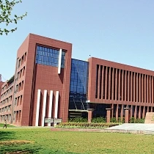
荧光探针研究方法
研究背景
研究现状
内容方法
存在问题
步骤计划
预期结果
光谱分析法
01
02
生物标记实验
利用荧光光谱仪对荧光探针的发射和激发光谱进行测量，分析其光谱特性，如最大发射波长和荧光强度
通过将荧光探针应用于细胞或生物组织样本，观察其在生物体内的标记效果
化学合成与修饰
03
04
分子动力学模拟
通过化学合成方法制备荧光探针，并对其进行结构修饰，以改善其光学性质、生物相容性和特异性
利用计算化学方法，如分子动力学模拟，来预测和分析荧光探针与目标分子之间的相互作用机制

Slide 13
04
可能存在的问题
Possible problems

Slide 14
研究可能存在的问题
研究背景
研究现状
内容方法
存在问题
步骤计划
预期结果
选择性和灵敏度不足
生物相容性问题
稳定性和光漂白
成本和可扩展性
荧光探针在特定应用中选择性和灵敏度是关键因素
用于生物医学领域的荧光探针需要具有良好的生物相容性，以避免对细胞或组织产生毒性
荧光探针在长时间的光照或反复使用过程中可能会发生光漂白，即荧光强度逐渐减弱直至消失
合成荧光探针的成本和可扩展性是研究和应用中需要考虑的问题
如果探针不能特异性地识别目标分析物，将影响其在实际应用中的有效性
一些荧光探针的合成过程复杂、成本高，这限制了它们的广泛应用。同时，探针的大规模生产和纯化也是实现商业化应用的关键挑战
如果探针的生物相容性差，可能会导致细胞活性降低或产生非特异性背景信号，影响实验结果的准确性
探针的化学稳定性也很重要，易降解的探针难以在长期实验中保持活性
探针可能对环境条件（如pH、温度）敏感，导致在复杂样本中的表现不稳定
Notes:
51PPT模板网，幻灯片演示模板及素材免费下载！
51PPT模板网 唯一访问网址：www.51pptmoban.com

Slide 15
05
研究步骤与计划
Procedures and Plans

Slide 16



荧光探针研究步骤
研究背景
研究现状
内容方法
存在问题
步骤计划
预期结果
文献回顾与需求分析
设计合成与优化
光谱特性测试
在开始研究之前，首先需要通过文献回顾了解当前荧光探针的研究现状，包括已有的探针类型、它们的性能特点以及应用领域。同时，分析目标应用领域的需求，确定研究目标和方向
根据需求分析的结果，设计合成新的荧光探针或对现有探针进行结构优化。包括选择合适的荧光团、连接基团和识别基团，以及通过化学合成方法制备探针。合成需要多次迭代，以优化探针的光学性质和生物相容性
对合成的荧光探针进行详细光谱特性测试，包括吸收光谱、发射光谱、量子产率、荧光寿命等。有助于评估探针的基本光学性能，以及它们在不同条件下的稳定性和响应特性
生物活性评估
应用开发与验证
对于生物医学应用的荧光探针，需要评估其在生物体系中的活性，包括细胞毒性、代谢稳定性、靶向性和生物分布等。这通常涉及体外细胞实验和体内动物实验，以确保探针对生物样本具有高度的选择性和灵敏度
开发荧光探针的实际应用，如疾病诊断、细胞成像或环境监测等。在应用过程中，验证探针的性能和效果，包括检测限、选择性、重复性和可靠性。推动其在实际应用中的广泛采用

Slide 17






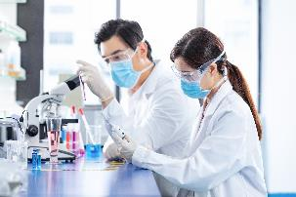
荧光探针具体合成步骤
研究背景
研究现状
内容方法
存在问题
步骤计划
预期结果
选择荧光团
化学合成
纯化
Select the fluorophore
Chemical synthesis
purification
功能化修饰
光谱表征
性能评估
Functionalized modification
Spectral characterization
Performance evaluation

Slide 18
06
预期的研究结果
Expected study results
Notes:
51PPT模板网，幻灯片演示模板及素材免费下载！
51PPT模板网 唯一访问网址：www.51pptmoban.com

Slide 19
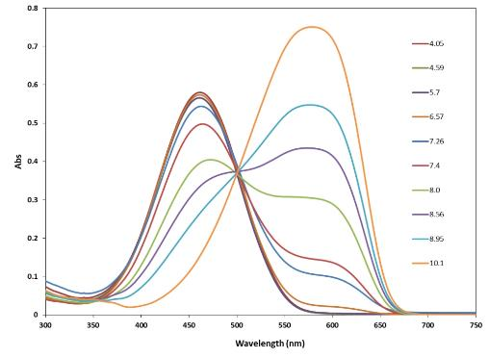
溶液配制关键步骤及图谱
研究背景
研究现状
内容方法
存在问题
步骤计划
预期结果
荧光强度图示
01
溶液配制步骤
02
根据荧光探针的化学性质和预期应用，选择一个合适的溶剂。常用的溶剂包括水、醇类、缓冲溶液等
使用精确的天平称取适量的荧光探针，根据实验要求和荧光探针的溶解度，加入适量的溶剂中
配制好的荧光探针溶液应存放在避光、防潮的容器中，并置于适宜的温度下保存，以保持其稳定性

Slide 20
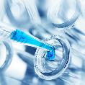

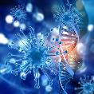

应用领域调查占比
研究背景
研究现状
内容方法
存在问题
步骤计划
预期结果
45%
25%
20%
10%
细胞标记
评估环境质量
检测微生物污染
实验工具和教学材料

Slide 21
参考文献
研究背景
研究现状
内容方法
存在问题
步骤计划
预期结果
[1] 周明璋等. 有机荧光探针辅助的近红外荧光成像技 术在宫颈癌中的应用. 生物工程学报, 2021, 37(8): 2678-2687.
[6]刘志贺, 吴长锋. 超分辨率成像荧光探针材料应用进展. 中国光学, 2018, 11(3): 344-362.
[2]黄艳芳, 李子婧. 近红外二区荧光探针的设计及应用 研究进展. 厦门大学学报（自然科学版）, 2020.
[7]王丽文, 陈勇, 彭翔等. 荧光探针在生物成像中的应用. 中国科技论文, 2020.
[3]于雪, 包青青, 姜超等. 花菁类近红外荧光探针在生 物检测中的应用研究进展. 应用研究, 2019.
[8]汪贻广, 高金明. 用于细胞脂滴超分辨荧光成像的有机荧光探针研究进展. 中国光学, 2022.
[4]张书浩. 生物荧光探针的原理及应用综述. 当代化工研究, 2019.
[9]杨俊生, 孙育杰. 荧光探针在细胞器成像中的应用. 生命科学, 2021.
[5骆清铭, 张镇西. 生物医学光子学. 北京: 人民卫生出版社, 2018.
[10]刘国栋, 张晓宁. 荧光探针在生物传感和成像中的研究进展. 分析化学, 2021, 49(1): 1-16.

Slide 22
Notes:
51PPT模板网，幻灯片演示模板及素材免费下载！
51PPT模板网 唯一访问网址：www.51pptmoban.com

